Slide 1

Chào mừng quý thầy, cô về thăm lớp 4D
Môn: Toán
Bài: Hình thoi
GV: Võ Thị Thanh Thúy

Slide 2

KHỞI ĐỘNG

Slide 3
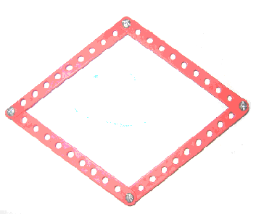
Sử dụng hình vuông đã lắp ghép ở nhà sau đó kéo nhẹ hai góc hình vuông để tạo hình mới.
B
A
C
D
Hình thoi

Slide 4
Thứ tư ngày 31 tháng 3 năm 2022
Toán:
Hình thoi

Slide 5
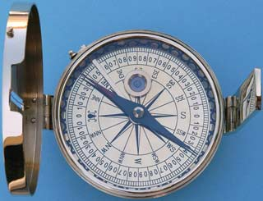
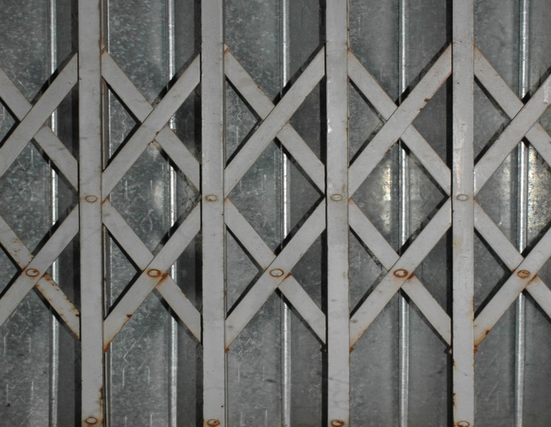
Trong thực tế cuộc sống em đã nhìn thấy hình thoi ở đâu?
Kim nam châm và La bàn
Cửa xếp

Slide 6
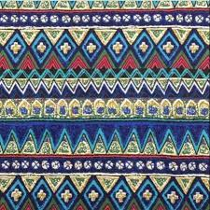

Vải thổ cẩm
Thảm sàn nhà

Slide 7
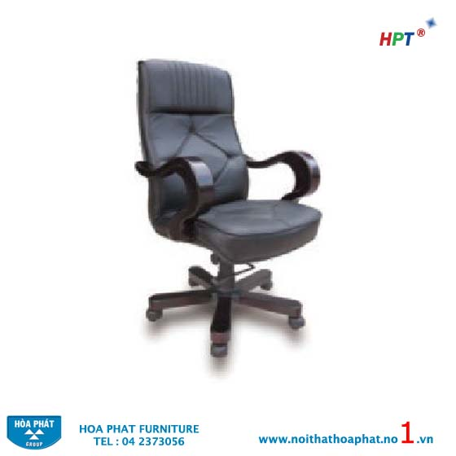

Trang trí trên ghế

Slide 8
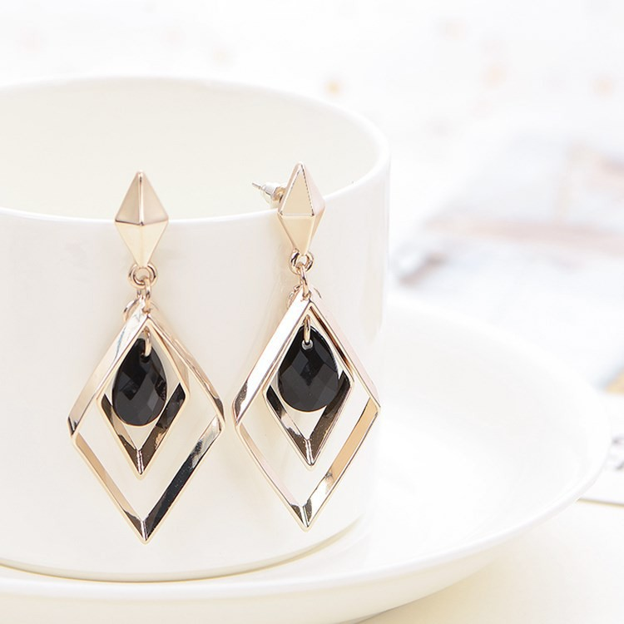
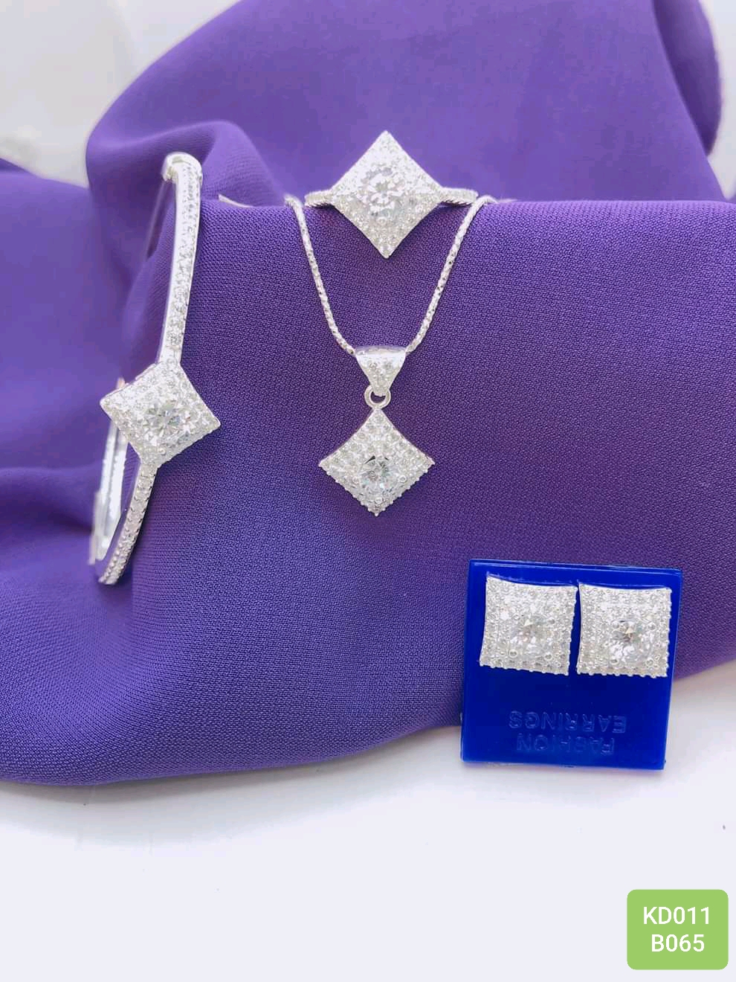
Bộ trang sức

Slide 9
Hình thoi được dùng để trang trí đường diềm.

Slide 10
Thứ tư ngày 31 tháng 3 năm 2022
Toán:
Hình thoi
B
A
C
D
Hình thoi ABCD

Slide 11
Thứ tư ngày 31 tháng 3 năm 2022
Toán:
Hình thoi
B
A
C
D
Các cặp cạnh đối diện trong hình thoi ABCD là: AB và DC
Kể tên các cặp cạnh đối diện trong hình thoi ABCD?
; AD và BC

Slide 12
Thứ tư ngày 31 tháng 1 năm 2022
Toán:
Hình thoi
B
A
C
D
- Cạnh AB và cạnh DC như thế nào với nhau?
- Cạnh BC và cạnh AD như thế nào với nhau?

Slide 13
Thứ tư ngày 31 tháng 1 năm 2022
Toán:
Hình thoi
B
A
C
D
- Cạnh AB và cạnh DC như thế nào với nhau?
- Cạnh AB song song với cạnh DC.

Slide 14
Thứ tư ngày 31 tháng 3 năm 2022
Toán:
Hình thoi
B
A
C
D
- Cạnh BC và cạnh AD như thế nào với nhau?
- Cạnh BC song song với cạnh AD.

Slide 15
Thứ tư ngày 31 tháng 1 năm 2022
Toán:
Hình thoi
B
A
C
D
* Hình thoi ABCD có:
- Cạnh AB song song với cạnh DC.
- Cạnh BC song song với cạnh AD.

Slide 16
Thứ tư ngày 31 tháng 3 năm 2022
Toán:
Hình thoi
B
A
C
D
- Hai cặp cạnh đối diện của hình thoi song song với nhau.
- Hai cặp cạnh đối diện của hình thoi như thế nào?

Slide 17
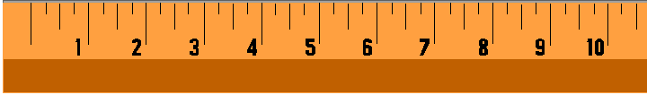
Thứ tư ngày 31 tháng 3 năm 2022
Toán:
Hình thoi
B
8 cm
8cm
C
A
8 cm
8 cm
D
- 4 cạnh của hình thoi có độ dài bằng nhau.
AB = BC= CD= AD
+ Dùng thước có chia vạch xăng – ti- mét đo độ dài các cạnh hình thoi?

Slide 18
Thứ tư ngày 31 tháng 3 năm 2022
Toán:
Hình thoi
B
A
C
D
- Nêu đặc điểm của hình thoi?
  Hình thoi có hai cặp cạnh đối diện song song và bốn cạnh bằng nhau.
bốn cạnh

Slide 19
Thứ tư ngày 31 tháng 3 năm 2021
Toán:
Hình thoi

Slide 20
BÀI 1.
Trong các hình dưới đây:
Hình 2
Hình 3
Hình 1
Hình 4
Hình 5
- Hình nào là hình thoi?
- Hình nào là hình chữ nhật?

Slide 21
Thứ tư ngày 31 tháng 3 năm 2022
Toán:
Hình thoi
Hình 2
Hình 3
Hình chữ nhật
Hình thoi
Hình 1
Hình thoi
Hình 4
Trong các hình trên có:
- Hình thoi là: hình ... , hình ...
- Hình chữ nhật là: hình ...
Hình 5
hình 1, hình 3.
hình 2.

Slide 22
Thứ tư ngày 31 tháng 3 năm 2022
Toán:
Hình thoi
Hình 4
Hình 3
Hình bình hành
Hình thoi
Giống nhau
Khác nhau
Có hai cặp cạnh đối diện song song
Hình thoi có bốn cạnh
bằng nhau
Hình bình hành có hai
cạnh đối diện bằng nhau
Hình thoi là hình bình hành đặc biệt.

Slide 23

Bài 2
Trong hình thoi ABCD, AC và BD là hai đường chéo của hình thoi, chúng cắt nhau tại điểm O.
Dùng ê ke để kiểm tra xem hai đường chéo có vuông góc với nhau hay không.
Dùng thước có vạch chia xăng-ti-mét để kiểm tra xem hai đường chéo có cắt nhau tại trung điểm của mỗi đường hay không.
B
A
C
O
D

Slide 24
Bài 2
Trong hình thoi ABCD, AC và BD là hai đường chéo của hình thoi, chúng cắt nhau tại điểm O.
Dùng ê ke để kiểm tra xem hai đường chéo có vuông góc với nhau hay không.
Dùng thước có vạch chia xăng-ti-mét để kiểm tra xem hai đường chéo có cắt nhau tại trung điểm của mỗi đường hay không.
B
A
C
O
D

Slide 25
Bài 2
Đúng ghi Đ, sai ghi S:
Trong hình thoi ABCD, AC và BD là hai đường chéo của hình thoi, chúng cắt nhau tại điểm O.
Dùng ê ke để kiểm tra, ta có:
- Hai đường chéo vuông
góc với nhau.
- Hai đường chéo không vuông
góc với nhau.
b. Dùng thước có vạch chia xăng-ti-mét để kiểm tra, ta thấy:
- Hai đường chéo cắt nhau tại trung điểm của mỗi đường.
- Hai đường chéo không cắt nhau tại trung điểm của mỗi đường.
B
A
C
O
D

Slide 26
Thứ tư ngày 31 tháng 3 năm 2021
Toán:
Hình thoi
THẢO LUẬN NHÓM
?

Slide 27
Bài 2
Đúng ghi Đ, sai ghi S:
Trong hình thoi ABCD, AC và BD là hai đường chéo của hình thoi, chúng cắt nhau tại điểm O.
Dùng ê ke để kiểm tra, ta có:
- Hai đường chéo vuông
góc với nhau.
- Hai đường chéo không vuông
góc với nhau.
b. Dùng thước có vạch chia xăng-ti-mét để kiểm tra, ta thấy:
- Hai đường chéo cắt nhau tại trung điểm của mỗi đường.
- Hai đường chéo không cắt nhau tại trung điểm của mỗi đường.
B
Đ
C
A
O
S
D
Đ
S

Slide 28
Thứ tư ngày 31 tháng 3 năm 2022
Toán:
Hình thoi
- Qua bài tập 2, em có nhận xét gì về hai đường chéo của hình thoi?
* Nhận xét: Hình thoi có hai đường chéo vuông góc với nhau và cắt nhau tại trung điểm của mỗi đường.

Slide 29
Thứ tư ngày 31 tháng 3 năm 2022
Toán:
Hình thoi
Đặc điểm của hình thoi
- Hai cặp cạnh đối diện song song và bốn cạnh bằng nhau.
- Hai đường chéo vuông góc với nhau và cắt nhau tại trung điểm của mỗi đường.

Slide 30
Thứ tư ngày 31 tháng 1 năm 2022
Toán:
Hình thoi
Trò chơi
Ai nhanh hơn?

Slide 31
Câu 1
Hình thoi có đặc điểm gì ?
a. Có hai cặp cạnh đối diện song song và có bốn góc vuông.
b. Có hai cặp cạnh đối diện song song và bốn cạnh bằng nhau.
c. Có bốn cặp cạnh bằng nhau và có bốn góc vuông.

Slide 32
Câu 2
Trong hình sau có bao nhiêu
hình thoi ?
3
1
2
5
6
4
7
a. 5 hình
b. 6 hình
c. 7 hình

Slide 33
Câu 3
Hai đường chéo của hình thoi có đặc điểm gì ?
a. Chúng song song với nhau.
b. Chúng vuông góc với nhau và cắt nhau tại trung điểm của mỗi đường.
c. Cả hai ý trên đều đúng.

Slide 34
Thứ tư ngày 31 tháng 3 năm 2022
Toán:
Hình thoi

Slide 35

Củng cố, dặn dò

Slide 36


Chào tạm biệt các em!

